Slide 1
Bases de datos clase 17 - 2: SQL level 2
Leonardo Bravo Illanes
Escuela de Informática y Telecomunicaciones
Universidad Diego Portales

Slide 2
Noticias
28 - Nombre, sueldo y grado de los gerentes (MANAGER)

Slide 3
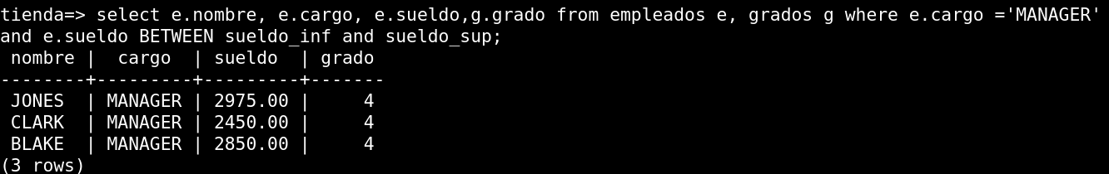
Noticias
28 - Nombre, sueldo y grado de los gerentes (MANAGER)

Slide 4
Noticias
29 - Cantidad de productos cuyos precios son superiores al promedio

Slide 5
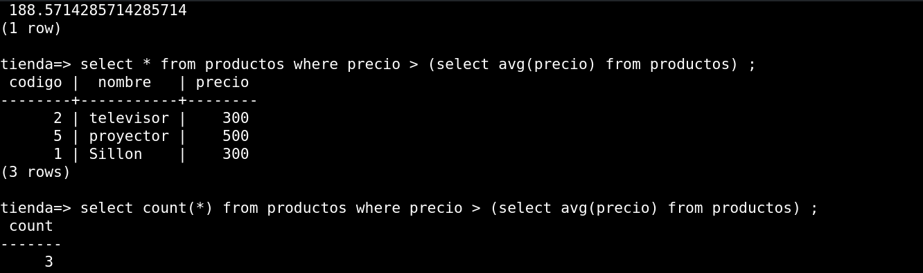
Noticias
29 - Cantidad de productos cuyos precios son superiores al promedio

Slide 6
Noticias
30 - Monto total de las ventas hechas al cliente que menos veces ha comprado

Slide 7
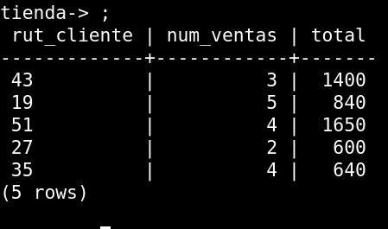
Noticias
30 - Monto total de las ventas hechas al cliente que menos veces ha comprado

Slide 8
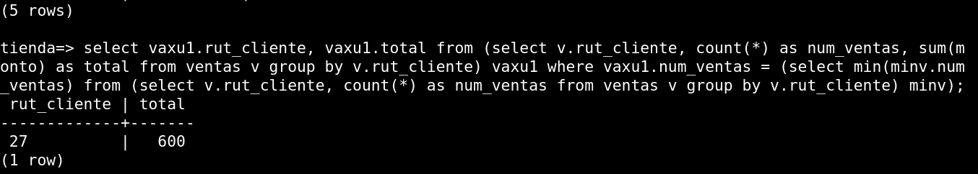
Noticias
30 - Monto total de las ventas hechas al cliente que menos veces ha comprado

Slide 9
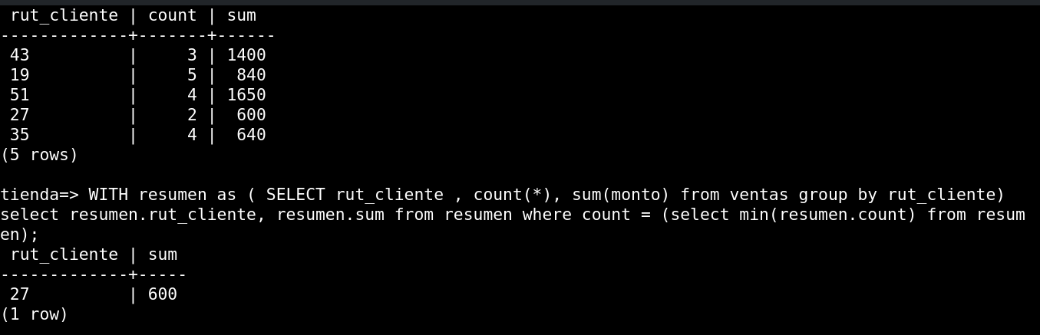
Noticias
30 - Monto total de las ventas hechas al cliente que menos veces ha comprado

Slide 10
With
WITH proporciona una forma de escribir declaraciones auxiliares para usar en una consulta más grande. Estas declaraciones, que a menudo se denominan Expresiones de tabla comunes o CTE, se pueden considerar como tablas temporales que existen solo para una consulta. Cada declaración auxiliar en una cláusula WITH puede ser SELECT, INSERT, UPDATE o DELETE; y la cláusula WITH en sí se adjunta a una declaración principal que puede ser SELECCIONAR, INSERTAR, ACTUALIZAR, ELIMINAR o COMBINAR.
WITH ventas_por_cliente AS ( SELECT count(*), v.rut_cliente FROM ventas v GROUP BY v.rut_cliente) SELECT c.rut, c.nombre FROM clientes c, ventas_por_cliente vpc WHERE vpc.count = (SELECT MIN(count) FROM ventas_por_cliente) AND vpc.rut_cliente = c.rut

Slide 11
Noticias
31 - Total de sueldos pagados en cada uno de los departamentos

Slide 12
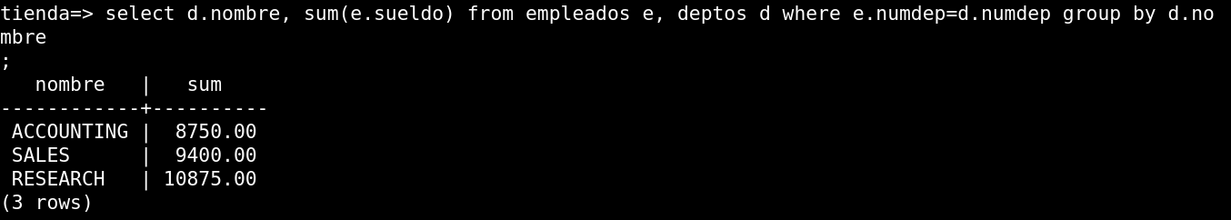
Noticias
31 - Total de sueldos pagados en cada uno de los departamentos

Slide 13
Noticias
31 - Total de sueldos pagados en cada uno de los departamentos

Slide 14
Noticias
31 - Total de sueldos pagados en cada uno de los departamentos

Slide 15
Noticias
32 - Numero de empleados que estan en grado 3

Slide 16
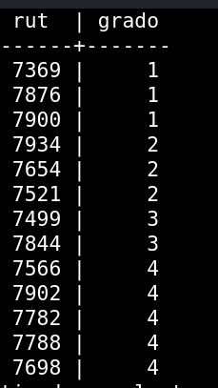
Noticias
32 - Numero de empleados que estan en grado 3

Slide 17
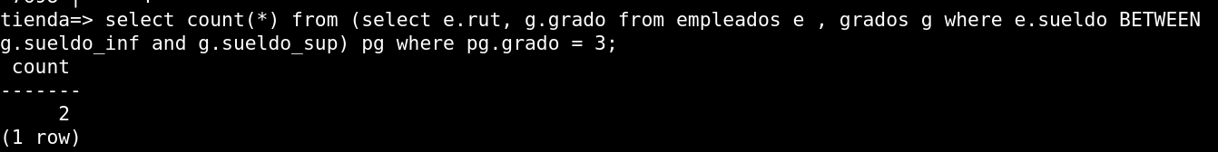
Noticias
32 - Numero de empleados que estan en grado 3

Slide 18
Noticias
33 - Monto total vendido en cada comuna

Slide 19
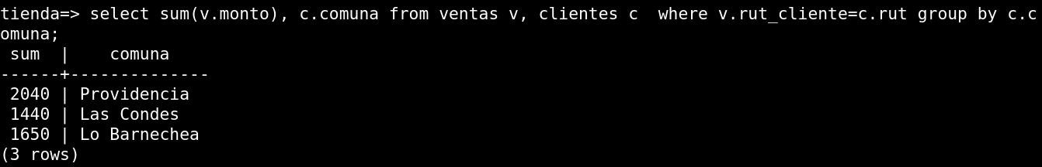
Noticias
33 - Monto total vendido en cada comuna

Slide 20
Noticias
34 - Cantidad total vendida de cada producto

Slide 21
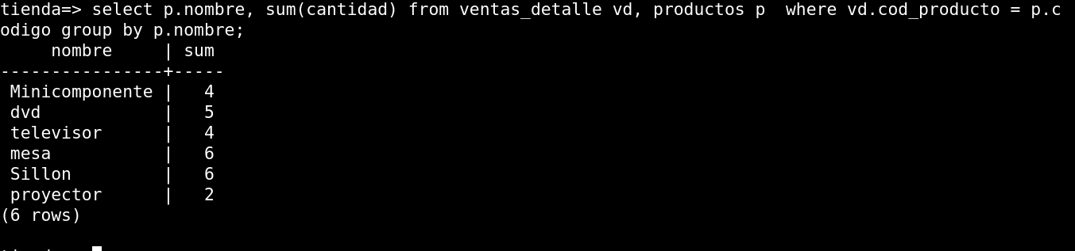
Noticias
34 - Cantidad total vendida de cada producto

Slide 22
Muchas gracias!
Correo:
leonardo.bravo@mail.udp.cl
Material Disponible en:
https://gitlab.com/l30bravo/db_udp

